Slide 1
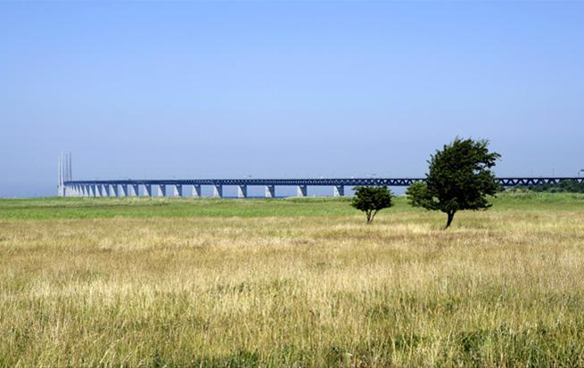
Tänkbara OPS-projekt i Sverige
Patrik Larsson, vVD Skanska Sverige

Slide 2
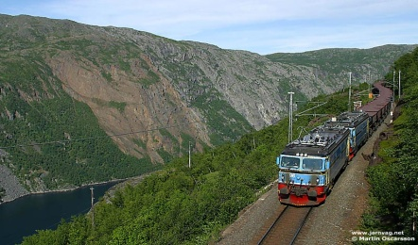
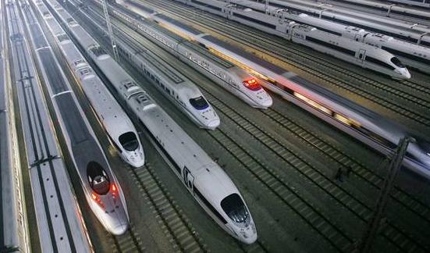
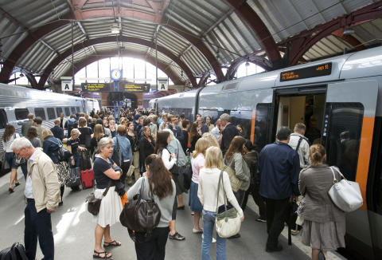
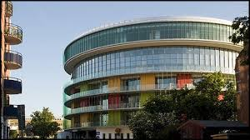
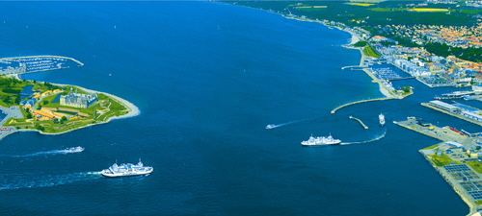
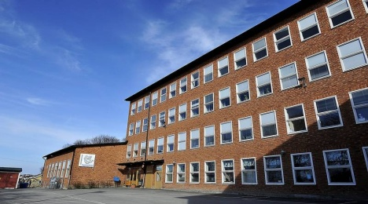
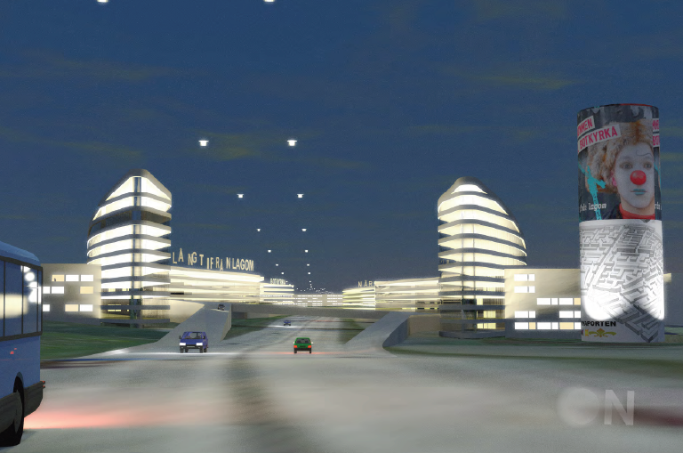
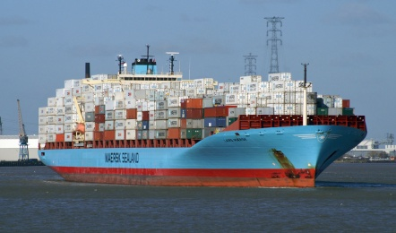
Exempel på möjliga OPS-projekt
30 MDR
Malmbanan
100 MDR
4 MDR
8 million city
Stockholm-Uppsala
Sjukhus
25 MDR
12,3 MDR
HH-förbindelsen
Skolor
Östlig förbindelse
17 MDR
0,2-0,5 MDR
Metro Malmö-Kph
Hågelbyleden
1 MDR
Cargoto

Slide 3
Den skandinaviska korridoren

Slide 4
8 million city
Integrerar Norden
Ökar kapacitet för godstrafik på järnväg
Oslo-Göteborg 1 timme 15 minuter
Göteborg-Köpenhamn 1 timme 15 minuter
100 MDR
Mix av offentligt och privat kapital
Planering 6 år, produktion 4 år – klart 2023

Slide 5
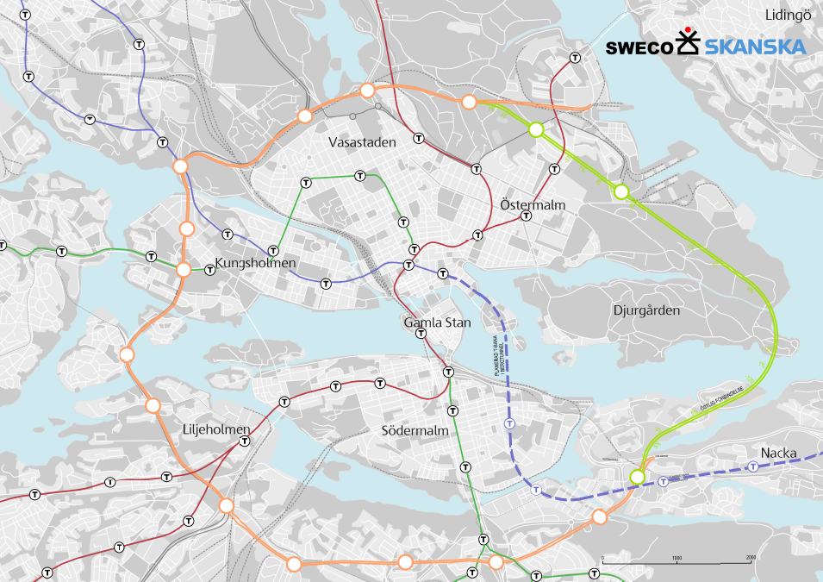
Östlig förbindelse

Slide 6
Östlig förbindelse
Integrerar norra och södra Stockholm
Avlastar innerstaden från biltrafik
Bidrar till att skapa attraktiva bostadsområden
12,3 MDR
Biltullar/Tillgänglighet
Planering 8 år, produktion 6 år – klart 2025
Notes:
Bidrar till att skapa

Slide 7
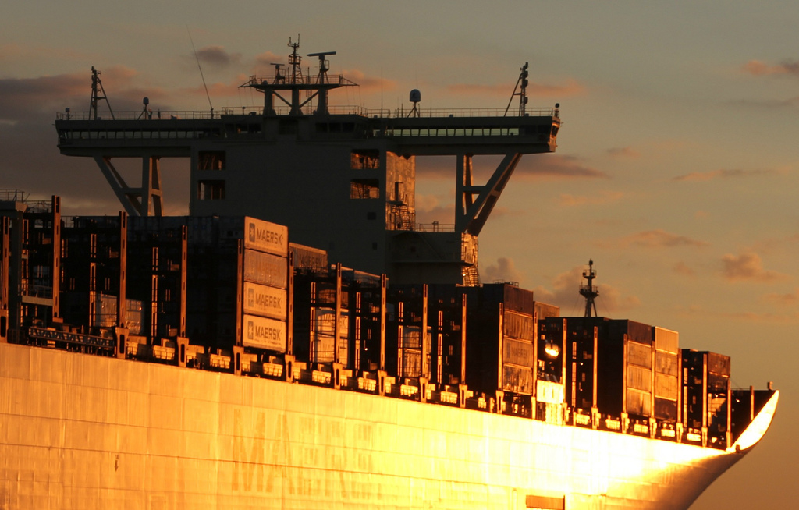
CARGOTO
Möjliggör ökad handel mellan östra och västra Europa.

